Slide 1


بسم الله الرحمن الرحيم
مستويات القراءة
ومهاراتها
ص 63

Slide 2
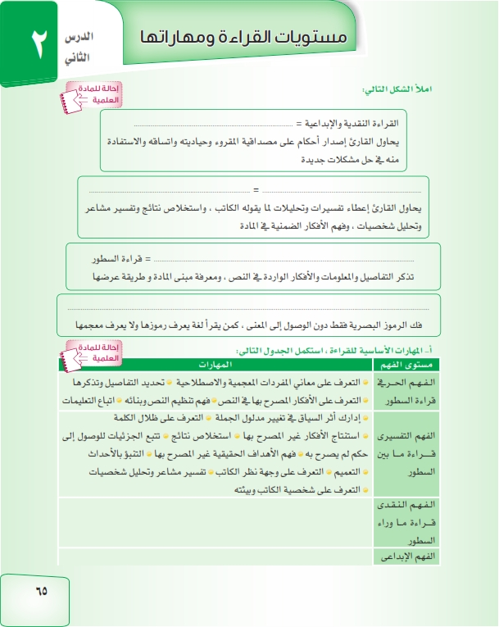
قراءة ما وراء السطور
قراءة ما بين السطور
قراءة ما وراء السطور
القراءة الحرفية
القراءة الآلية

Slide 3
تمييز الحقيقة من الخيال - التمييز بين الحقيقة والرأي - تحديد مدى مصداقية الكاتب (الدقة العلمية) - التمييز بين ما يتصل بالموضوع وما لا يتصل - تحديد درجة قوة البرهان - تحديد مدى منطقية الأفكار وتسلسلها
توقع الأحداث والتنبؤ بنهاية للموضوع - إعادة ترتيب الموضوع القرائي بصورة جديدة - تحويل النص القرائي إلى رسم أو مخطط أو معادلة

Slide 4
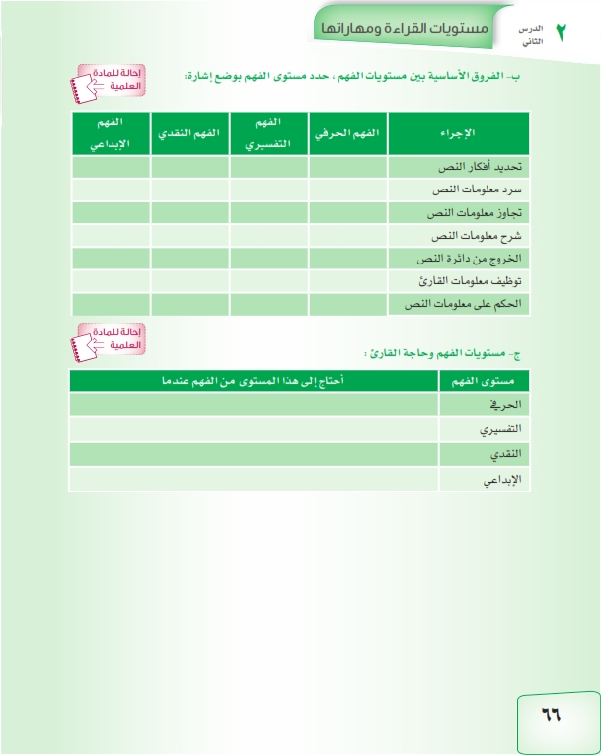
√
√
√
√
√
√
√
√

Slide 5
أحاول معرفة ما هو مكتوب في النص
أحاول معرفة ما هو مكتوب في النص
أريد أن أفسر النص، أو أستخلص النتائج، أو أحلل الشخصيات
أقوم بتقويم المقروء، نقده والحكم عليه، أو استكماله

Slide 6
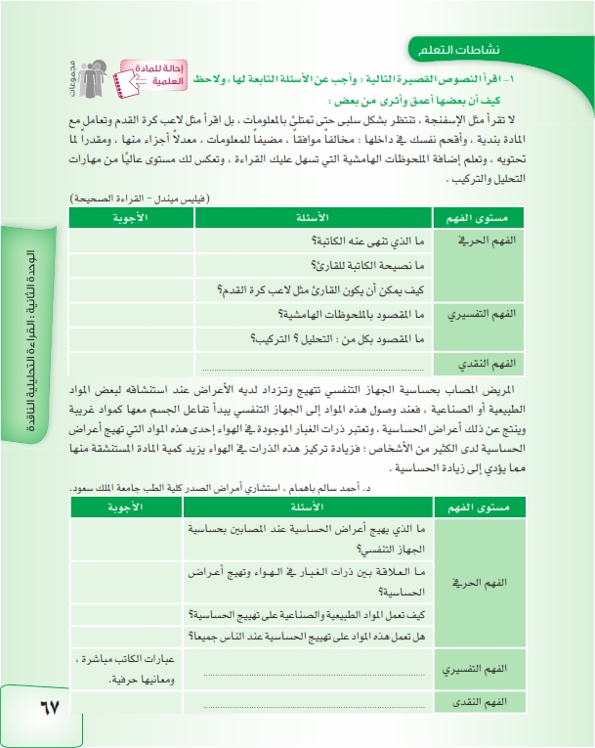
أن يكون القارئ مثل الإسفنجة
أن يكون القارئ إيجابيا تجاه المادة المقروءة
حين يتعامل مع المادة المقروءة بندية ويقحم نفسه في داخلها
الملحوظات التي يسجلها القارئ بيده على هامش الصفحة
التحليل: هو تبسيط النص بتحديد سماته ومكوناته الأساسية، التركيب: إعادة بناء النص بصورة جديدة
نعم
هل أجادت الكاتبة في اختيار الفكرة وتوضيحها؟

Slide 7
استنشاقه لبعض المواد الطبيعية أو الصناعية
استنشاقه لبعض المواد الطبيعية أو الصناعية
يتعامل معها الجسم على أنها مواد غريبة
لا، ولكن عند كثير من الناس
بم تصف عبارات الكاتب ومعانيها؟
نعم ، وهو يعد حقيقة علمية وليس رأيا
هل يعد كلام الكاتب رأيا أما حقيقة؟

Slide 8
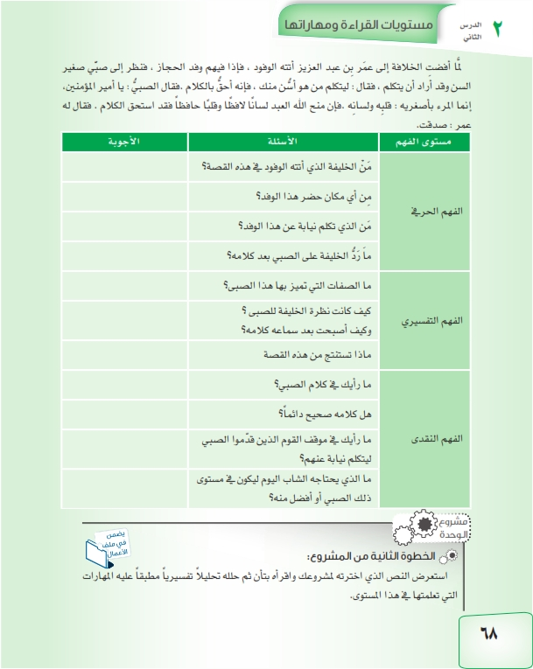
عمر بن العزيز رحمه الله
من الحجاز
صبي صغير
قال له: ليتكلم من هو أسن منك.
الجرأة والفصاحة
كانت تتسم بالاستهانة والتقليل
وأصبحت بعد كلمته احتراما وتقديرا
ليس السن معيارا لكفاءة الشخص
كلام صحيح
نـعـم
قوم منصفون وعقلاء لأنهم يعطون الفرصة لصغارهم للتقدم والمبادرة
يحتاج إلى الجرأة وحب المبادرة وإلى الثقافة الواسعة والحفظ الجيد

Slide 9
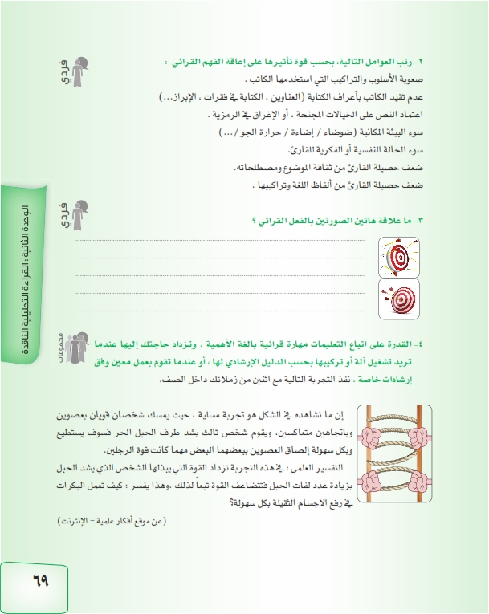
3
6
4
7
5
2
1
الأولى تعبر عن فشل الكاتب في إصابة هدفه وهو إفادة القارئ وتوضيح المعنى لعدم إجادته في اختيار الألفاظ والتراكيب والتعبيرات وترتيب الأفكار ومراعاة علامات الترقيم وأعراف الكتابة
أما الثانية فتعبر عن نجاحه لمراعاته الأمور السابق ذكرها وغيرها

Slide 10
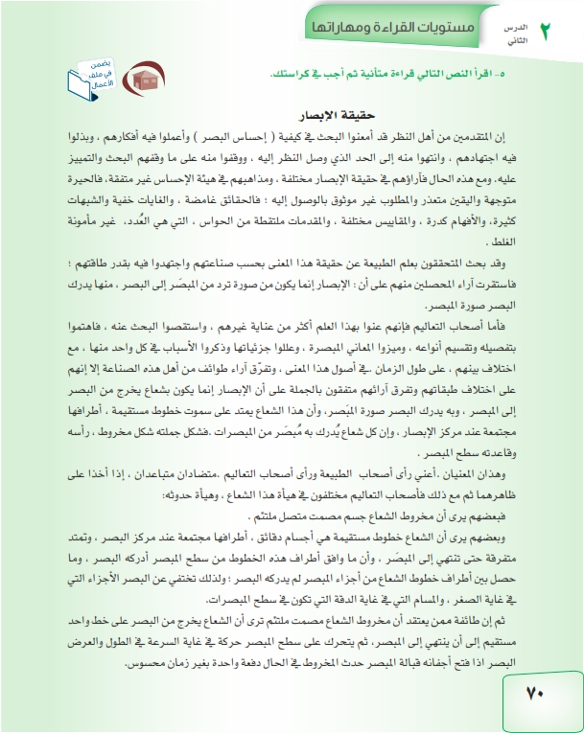

Slide 12
